Slide 1
實驗四

Slide 2
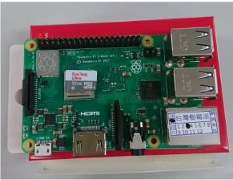
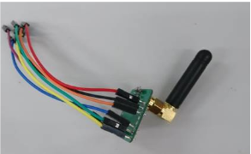
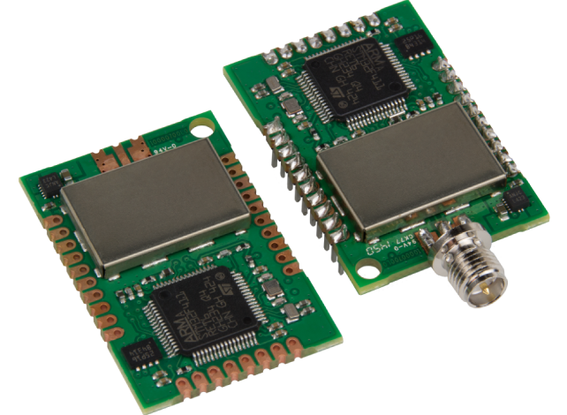
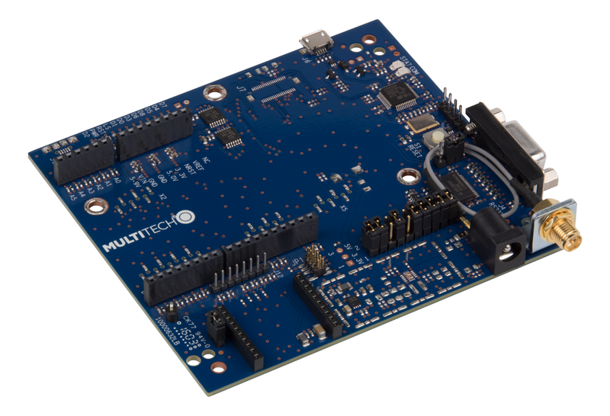
實驗器材
Rasbperry Pi 3B+
LoRa SX1276晶片
Lora node
debug板
其他器材:micro USB線、天線

Slide 3
實驗目標
使用AT command操作mDot
使用ABP模式傳輸資料實作一個擁有gateway功能的Raspberry Pi

Slide 4
Advantage and Disadvantage
優點 :
相對一般市面上的Gateway便宜很多，一般的LoRa Gateway至少要1萬起跳，RPi(2000)跟晶片(250)加起來大概2500左右。
缺點 :
因為是用一般Node用的晶片，所以他只能服務一個頻段，且同時只能服務一個Node，可適用於Node布置鬆散且訊息傳輸較不頻繁的場景，且若只用ABP模式固定每個Node的頻率可以減少同頻率下碰撞的可能。

Slide 5
Q : 為甚麼只做ABP模式
A : 因為OTAA需要Join，但是Join使用的頻段只有兩個，要是太密集的話可能會收到別人的封包，或是根本收不到(ALOHA)

Slide 6
實驗工具
lora debug board
Rasbperry Pi
putty
修改來自 jeroennijhof 的程式碼

Slide 7
實驗步驟
使用AT Command操控mDot
實作一個擁有gateway功能的Raspberry Pi
利用MQTT上server看資料是否有上傳成功
上傳實驗結果

Slide 8
MultiConnect mDot

Slide 9
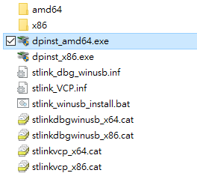
下載 mDot 驅動程式
下載 mDot 驅動程式 ， 安裝(dpinst_amd64.exe)

Slide 10
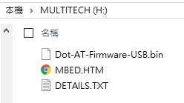
下載 Firmware
下載Dot-AT-Firmware-USB.bin，並直接拖到mDot中

Slide 11

確認連接埠
打開裝置管理員，在連接埠這邊會看到STMicroelectronics STLink Virtual COM Port(COM4)

Slide 12
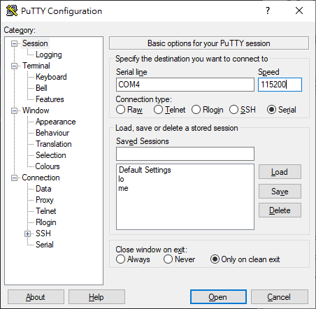
使用putty或MobaXterm連接
以putty為例
Serial line : COM4
Speed : 115200

Slide 13

確認成功進入 at command
連進去先打at按enter送出，若回應ok表示成功進入at command
詳細的AT Command請看這裡(指令大小寫沒差)

Slide 14
主要設定指令
大部分的指令如果是打 AT+COMMAND=<parameter1>就會設定數值
如果是只有AT+COMMAND就是顯示指令的數值
AT+ACK=1
Require Acknowledgment
AT+PN=1
Public LoRaWAN network mode. (Default)
AT+NA=devaddr
Sets network address in MANUAL join mode.
AT+NSK=network session key
Sets network session key in MANUAL join mode.
AT+DSK=application session key
Sets data session key in MANUAL join mode.

Slide 15
主要設定指令
AT+ULC=uplink counter
Uplink Counter setting
AT+NJM=0
0 : Manual configuration
1 : OTA network join (Default)
AT&W
Writes all configuration settings displayed in AT&V to flash memory.
AT&V
Displays current settings and status.
AT+TXCH
lists the available channels.

Slide 16
主要設定指令
AT+CHM
Sets a channel mask to enable or disable channels to be used to transmit packets.
AT+CHM=0,0001 會把其他的channel遮罩掉，只剩下channel 0
AT+CHM=0,0002 會把其他的channel遮罩掉，只剩下channel 1
AT+CHM=0,0004 會把其他的channel遮罩掉，只剩下channel 2
AT+CHM=0,0008 會把其他的channel遮罩掉，只剩下channel 3
AT+CHM=0,0010 會把其他的channel遮罩掉，只剩下channel 4
AT+CHM=0,0020 會把其他的channel遮罩掉，只剩下channel 5
AT+CHM=0,0040 會把其他的channel遮罩掉，只剩下channel 6
AT+CHM=0,0080 會把其他的channel遮罩掉，只剩下channel 7
AT+CHM=0,0100 會把其他的channel遮罩掉，只剩下channel 8
AT+TXDR
Sets the current data rate to use.
AT+LOG
Sets the debug message logging level.
AT+LOG=6

Slide 17
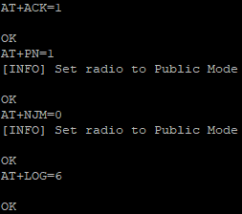
Example
初始設定
AT+ACK=1
AT+PN=1
AT+NJM=0
AT+LOG=6

Slide 18
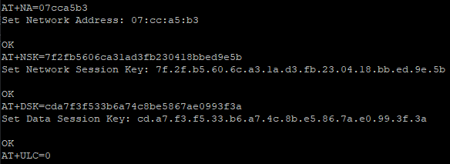
設定key
各組 mDot key 在這
AT+NA=07cca5b3
AT+NSK=7f2fb5606ca31ad3fb230418bbed9e5b
AT+DSK=cda7f3f533b6a74c8be5867ae0993f3a
AT+ULC=0

Slide 19
設定送出的Frequency和Data rate
AT+TXCH -> 一開始的channel可能沒那麼多，可以先多送幾次資料
AT+CHM=0,0002 -> 把其他的channel mask掉
AT+TXCH
AT+TXDR ->查看目前SF
AT+TXDR=5 ->設定SF

Slide 20
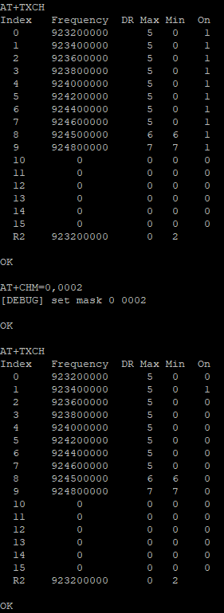
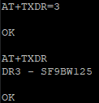

Slide 21
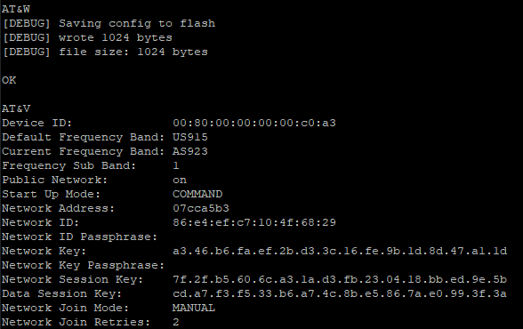
儲存設定、顯示設定
AT&W
AT&V

Slide 22
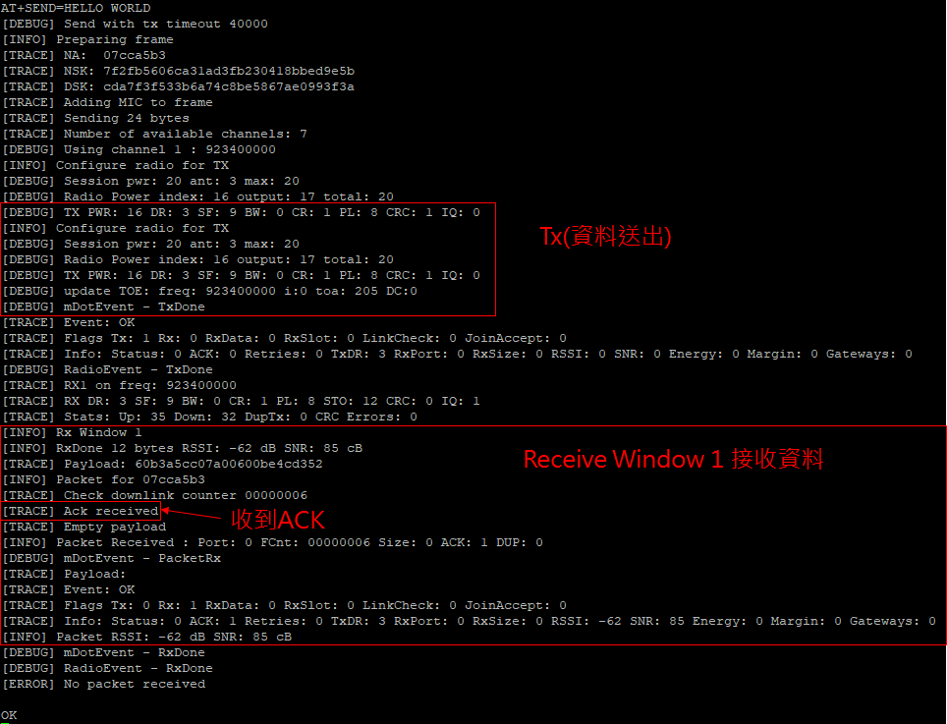
送出資料
AT+SEND=HELLO WORLD
Notes:
最下面的 [ERROR] No packet reveived 產生的原因目前還不清楚，但是從上面的LOG可以看到他其實已經收到Downlink了，而且裡面也還有ACK

Slide 23
Gateway

Slide 24
Gateway 用途
Gateway在LoRaWAN中主要的功能就是接收LoRa Device的資料，代傳到Server端，我們使用LoRa Class C(Gateway)，持續接收資料。
Class A
Class A採用ALOHA協議傳輸數據，可實現雙向傳輸，每次上行後會緊跟著兩個下行的Receive Window(接收窗口)，相對較為省電。
Class B
Class B除了擁有Class A的基本功能外，還會在額外的指定時間開啟接收窗口，為了實現這個目的，Device需從Gateway接收時間同步訊息(Beacon)。
Class C
Class C除了擁有Class A的基本功能外，他的接收窗口是持續開啟的，只會在發送時短暫關閉。

Slide 25
程式碼
這份程式主要修改來自 jeroennijhof 的程式碼
將實驗程式碼載下來 $ git clone https://github.com/Ox7FFFFFFF/Wireless-Lab4
程式資料夾 LoRaWAN - 與LoRaWAN相關的程式 SX127x - 控制晶片的SPI程式 rx_ttn.py - 接收資料 (主程式) gateway_mqtt.py - 使用MQTT連接Server

Slide 26
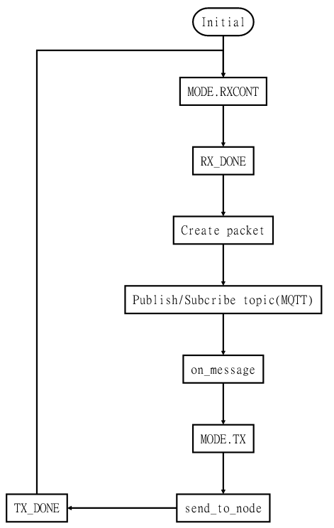
程式流程

Slide 27
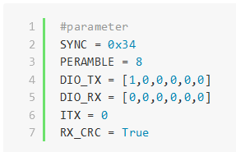
程式架構 (rx_ttn.py)
定義常數

Slide 28
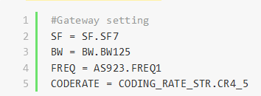
程式架構 (rx_ttn.py)
設定連線參數，詳細的對應變數在/SX127x/constants.py中，各組使用的FREQ，就使用AS923.FREQx，x=組別

Slide 29
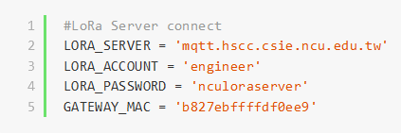
程式架構 (rx_ttn.py)
設定連線的LoRa Server，各組的GATEWAY_MAC為 00800000a000000x，x=組別

Slide 30
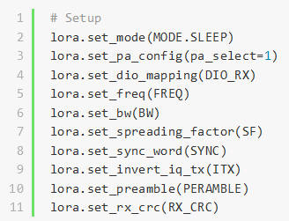
程式架構 (rx_ttn.py)
初始化參數

Slide 31
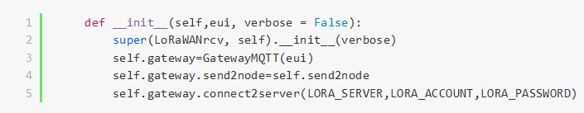
程式架構 (rx_ttn.py)
在宣告lora = LoRaWANrcv(GATEWAY_MAC,verbose=False)時會設定連線，MQTT連線可以看下方的gateway_mqtt.py架構

Slide 32
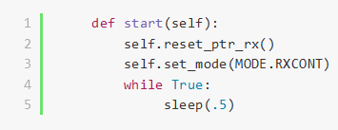
程式架構 (rx_ttn.py)
設定成接收模式

Slide 33
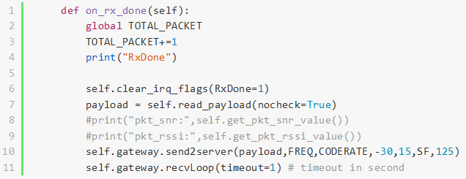
程式架構 (rx_ttn.py)
當接收到訊息時，會使用MQTT送出 self.gateway.send2server(...)

Slide 34
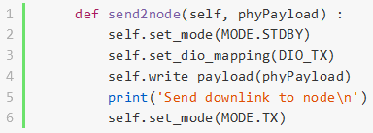
程式架構 (rx_ttn.py)
當Gateway收到Server回傳的訊息時，會再次送出

Slide 35
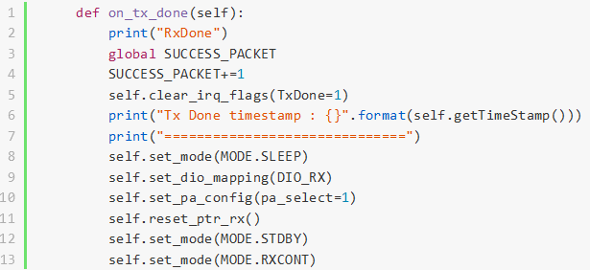
程式架構 (rx_ttn.py)
送出訊息後，會再次轉換成MODE.RXCONT

Slide 36
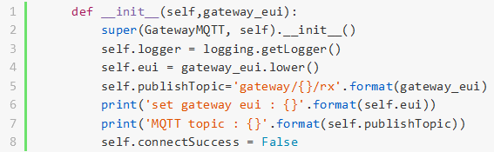
程式架構 (gateway_mqtt.py)
定義連線參數，並先設定publish的主題

Slide 37
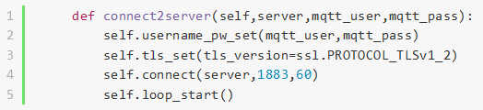
程式架構 (gateway_mqtt.py)
對遠端的 MQTT Server 連線

Slide 38
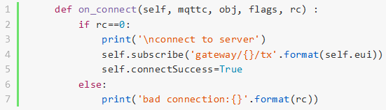
程式架構 (gateway_mqtt.py)
連線結果，成功後並訂閱下行

Slide 39
程式架構 (gateway_mqtt.py)
打包要送出的資料，並且使用publish送出

Slide 40
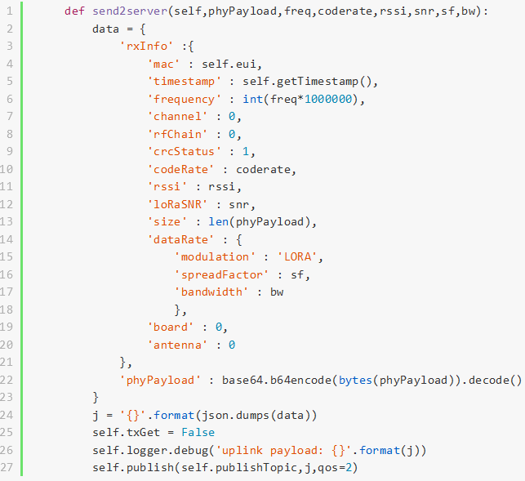

Slide 41
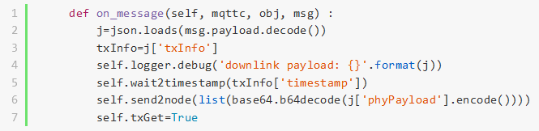
程式架構 (gateway_mqtt.py)
當收到下行後，會先等待一段時間，再使用send2node送出資料

Slide 42
QA
Q : 為什麼要等一段時間? A : 因為要等待資料在空中傳輸的時間，所以Receive window會晚一秒開
Q : 為什麼這邊不用sleep(1)就好了? A : 因為現在RPI的角色是Gateway，我們要等到收到Device上行的時間+1秒才送出，但是on_message()是Server回傳的，如果在這邊sleep(1)會超過時間，什麼時候會到on_message()是不可預知的

Slide 43
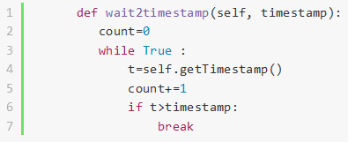
程式架構 (gateway_mqtt.py)
這邊就是在等待Device上行的時間+1秒

Slide 44
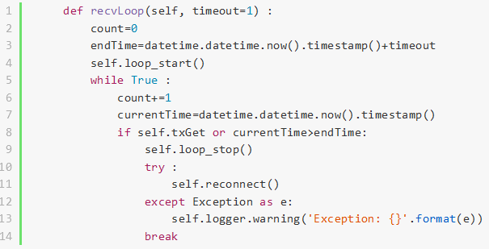
程式架構 (gateway_mqtt.py)
定時或是Gateway收到來自Server的下行時，會重新連接Server，以確保中途斷線之後能自動回復

Slide 45
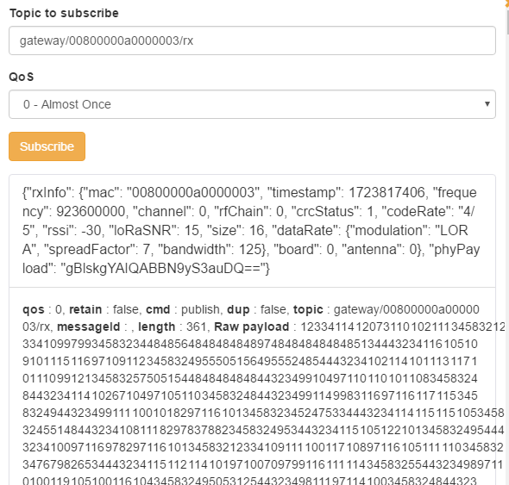
使用MQTTBOX訂閱並查看

Slide 46
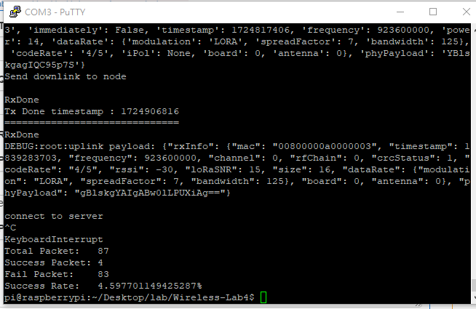
Gateway在停止運作後顯現的訊息

Slide 47
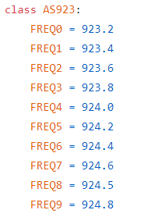
實驗注意事項
這個晶片同個時只能接收一種頻段
若是收不到可以查看，mDot跟Gateway之間的FREQ , SF有沒有相同，這些參數要相同才能溝通

Slide 48
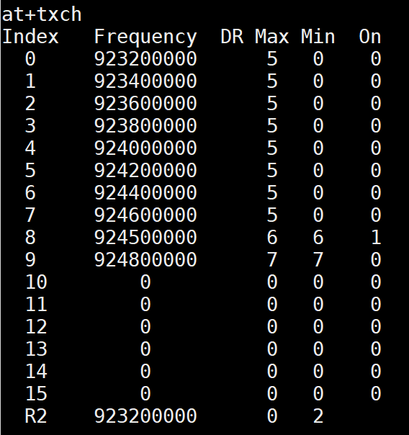

Slide 49
作業
使用AT Command操控mDot，截圖有成功使用ABP模式的截圖。
實作一個擁有gateway功能的Raspberry Pi，截圖Raspberry Pi端收資料的狀況
傳輸資料後用MQTT查看並截圖。
以組為單位(一個人上傳即可)，將這些截圖結果貼成一個pdf檔案，命名為wireless-lab4-groupxx.pdf，並上傳到eeclass作業區。

